Slide 1

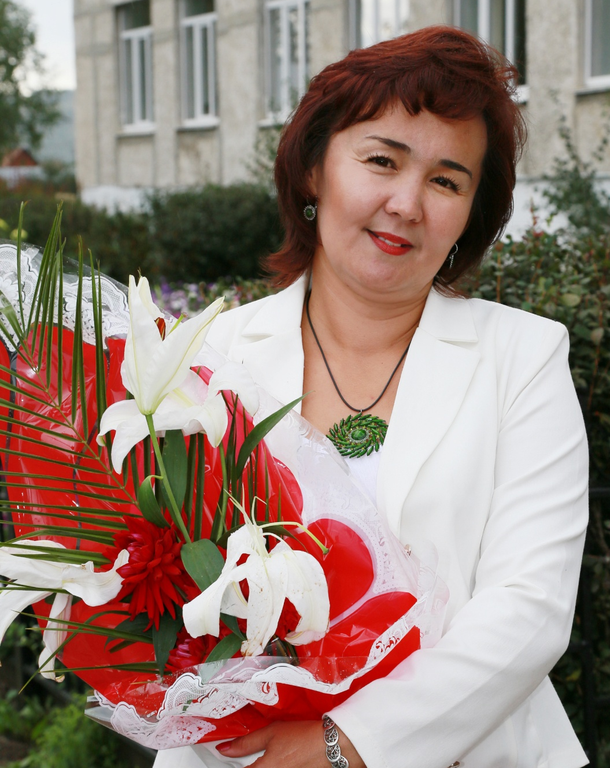
Шәрәфетдинова
Айгөл
Сабирйән ҡыҙы

Slide 2

Һүҙ табыштыра,
Һүҙ ҡауыштыра.
Уның тылсымдан,
Берәүҙе түгел,
Хатта меңдәрҙе,
Хатта донъяны
Ҡотҡарып була.
Р.Мифтахов

Slide 3

Һүҙ көсө...

Slide 4

Нимә ул һүҙ?

Slide 5
Төркөмдәр менән эш:
1-се төркөм: Һүҙ хаҡында мәҡәл-әйтемдәр табырға
2-се төркөм: Фразеологик берәмектәр табырға
3-сө төркөм: Һүҙ хаҡында шиғырҙар, фәһемле фекерҙәр әйтергә

Slide 6

У хәрефе менән мин һан булам
О хәрефе менән исемгә әйләнәм.

Slide 7
У хәрефе менән мин һан булам
О хәрефе менән исемгә әйләнәм.
УН - ОН

Slide 8
Башҡортостандағы йылға исеменә к хәрефе өҫтәһәң, һауыт-һабаға әйләнә.

Slide 9
Башҡортостандағы йылға исеменә к хәрефе өҫтәһәң, һауыт-һабаға әйләнә.
ӨРШӘК - КӨРШӘК

Slide 10
Т менән ашамлыҡ, ҡ менән боронғо хәрби ҡорал, ш менән йәшелсә булыр.

Slide 11
Т менән ашамлыҡ, ҡ менән боронғо хәрби ҡорал, ш менән йәшелсә булыр.
ТАЛҠАН, ҠАЛҠАН, ШАЛҠАН

Slide 12
Шарадалар
Бер өлөшө, ай-һай, әсе,
Икенсеһе төҫ була...
Бергә ҡушып, ҡороп ҡуйғас,
Ҡуян эләгеп ҡуя.

Slide 13
ТОҘАҠ

Slide 14

Тәүге ижеге ярлы һүҙенә антоним,
икенсеһе – ағас исеме,
икеһе бергә йылҡы малының исеме.

Slide 15
БАЙТАЛ

Slide 16

Анаграмма
Халыҡ ижадының бер төрөнән яҙыу
ҡоралы эшләгеҙ.
Балыҡ исеменән емеш-йәшелсә үҫә торған
урын эшләгеҙ.
Бейек таштарҙан кеше кәүҙәһенең өлөшөн яһағыҙ.

Slide 17
Төркөмдәр менән эш
1-се төркөм: Һүҙҙәрҙе орфоэпик нормаларға ярашлы уҡырға
2-се төркөм: Яңы башҡорт һүҙҙәре – неологизмдарҙың мәғәнәһен аңлатырға
3-сө төркөм: Һүҙбәйләнештәрҙе бер һүҙ менән әйтергә

Slide 18
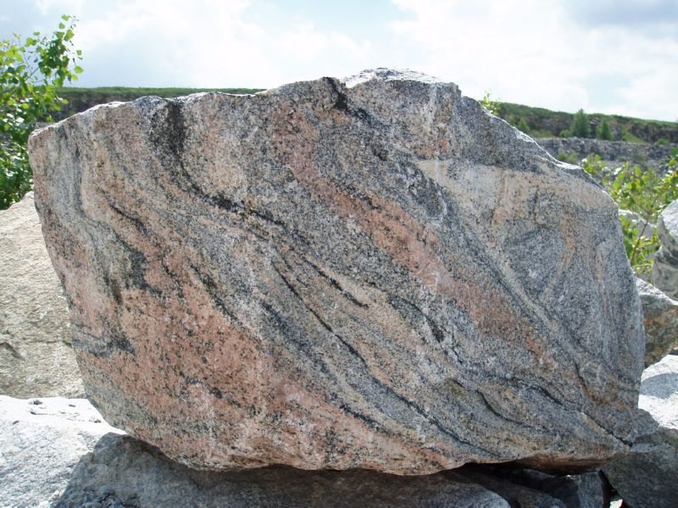
Ы Н Ы П И Р К
Ҙ Ы Ҡ Е Ҫ Ө И
! Ғ У Т Ө Д Б

Slide 19

БИК ДӨРӨҪ ИТЕП УҠЫНЫҒЫҘ!

Slide 20


ИҒТИБАРЫҒЫҘ, ЯРҘАМЫҒЫҘ ӨСӨН
ҘУР РӘХМӘТ!!!

Slide 21

ИҒТИБАРЫҒЫҘ, ЯРҘАМЫҒЫҘ ӨСӨН
ҘУР РӘХМӘТ!!!

